Slide 1
BÀI 16:
VIRUS VÀ VI KHUẨN

Slide 2
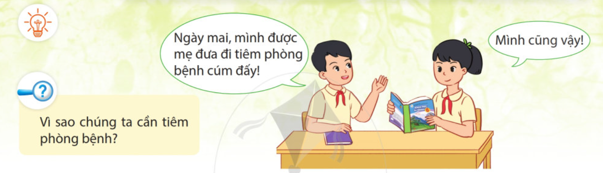
Theo em, vì sao chúng ta cần tiêm phòng?

Slide 3
Hình dạng, cấu tạo đơn giản của virus
Virus
Một số bệnh do virus gây ra ở người
Hình dạng, cấu tạo đơn giản của vi khuẩn
Vi khuẩn
Vai trò của vi khuẩn
Tác hại của vi khuẩn
Phòng bệnh
Phòng bệnh do virus và vi khuẩn gây nên
Sử dụng vắc-xin ngăn ngừa
Sử dụng thuốc kháng sinh

Slide 4
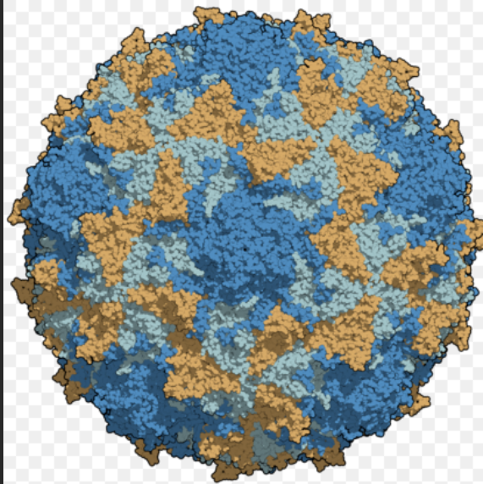
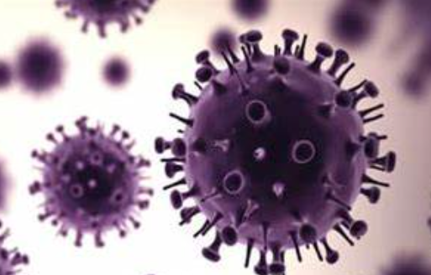
I. VIRUS
1. Hình dạng và cấu tạo đơn giản của virus
Kể tên một số loại virus mà các em biết.
Virus dạng khối:
virus bại liệt
Virus dạng xoắn:
virus cúm

Slide 5
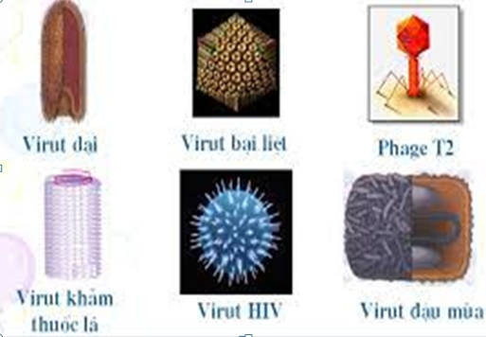
VIRUT

Slide 6
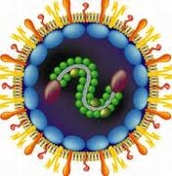
Virus sởi

Slide 7
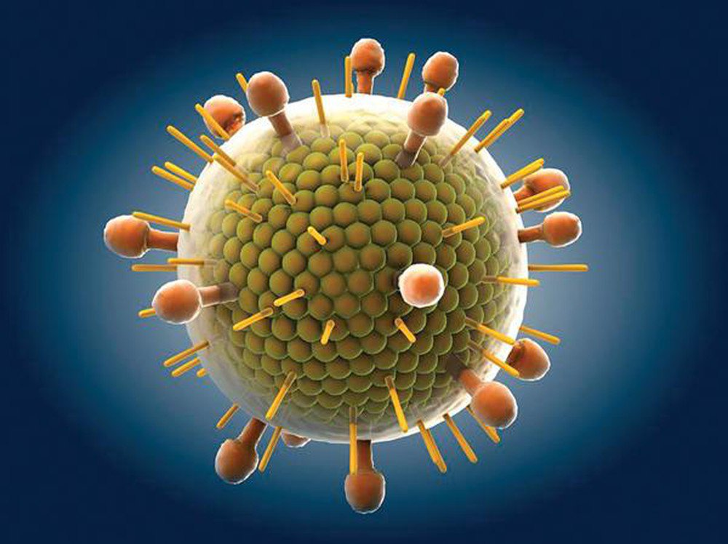
Virus quai bị

Slide 8
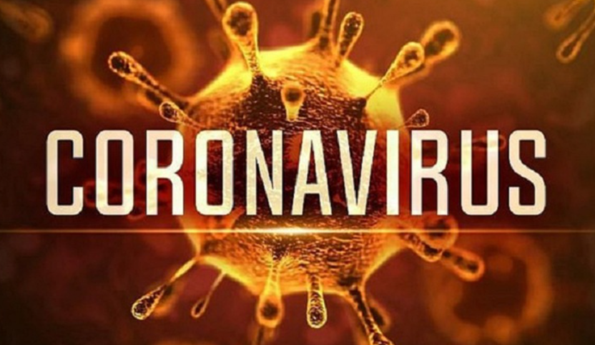
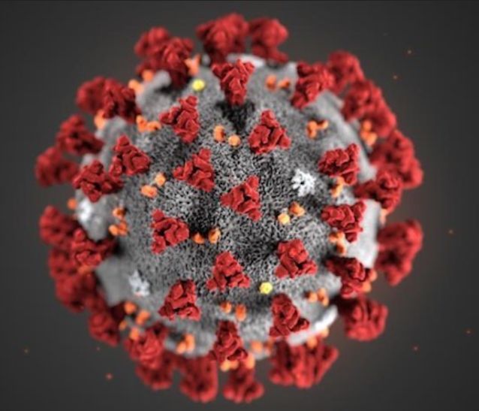
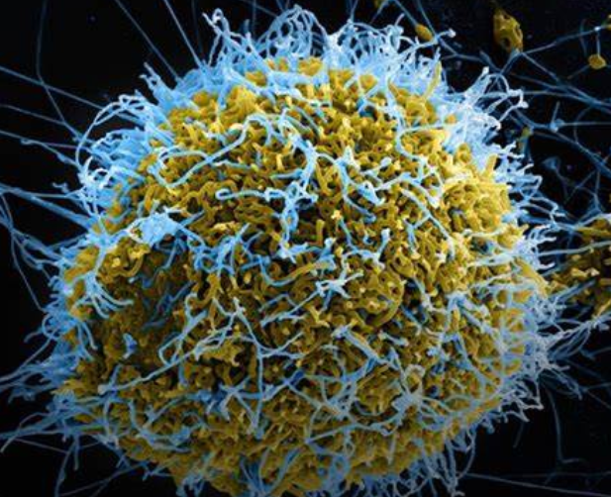
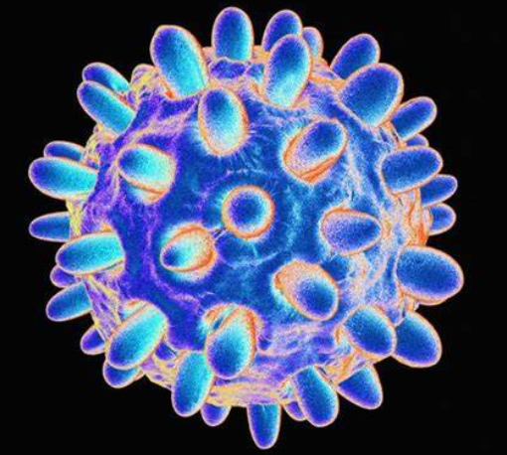
Virus là gì? Cho biết các hình dạng của virus?
-Virus là “dạng sống” có kích thước rất nhỏ bé, chưa có cấu tạo tế bào mà mắt thường không nhìn thấy được. Hàng triệu virus gộp lại mới bằng đầu của một chiếc ghim giấy.
-Virus có nhiều hình dạng khác nhau: hình que, đa diện, hình cầu, xoắn, hình khối,….

Slide 9

a- Khái Niệm:
-Virus là “dạng sống” có kích thước rất nhỏ bé, chưa có cấu tạo tế bào và mắt thường không nhìn thấy được.
b- Hình dạng:
-Virus có nhiều hình dạng khác nhau: hình que, đa diện, hình cầu, xoắn, hình khối,….

Slide 10
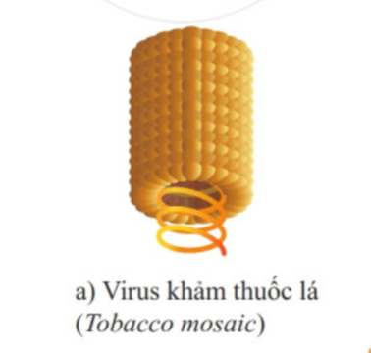
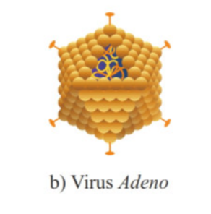
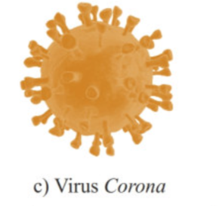
Quan sát Hình 16.1 và cho biết hình dạng của các virus theo bảng gợi ý sau:
Tên hình | Hình que | Hình cầu | Hình đa diện
Hình a | x
? | ? | ? | ?

Slide 11
Tên hình | Hình que | Hình cầu | Hình đa diện
Hình a | x
Hình b
Hình c
x
x

Slide 12
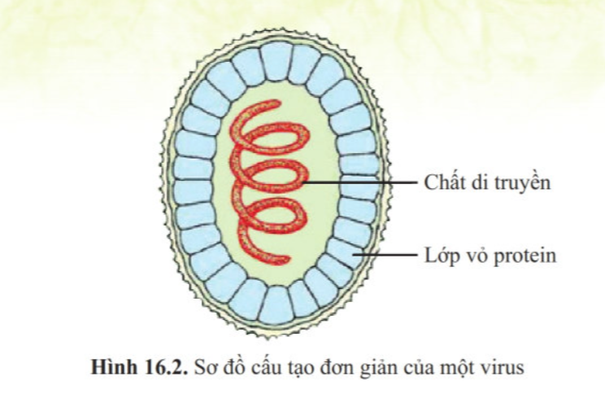
c-Cấu tạo của virus
Quan sát Hình 16.2, em hãy cho biết:
Virus có cấu tạo như thế nào?
Virs có được coi là một sinh vật hoàn chỉnh không?

-Virus chưa có cấu tạo tế bào: không có màng tế bào, tế bào chất và nhân.
-Virus chỉ có chất di truyền và lớp vỏ protein bao bọc bên ngoài.
-Vì vây, virus chưa được coi là một sinh vật hoàn chỉnh.

Slide 13
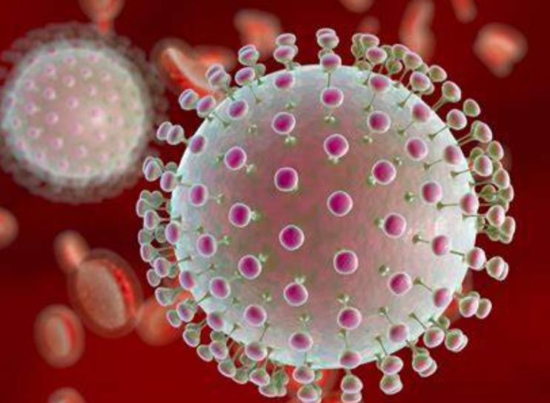
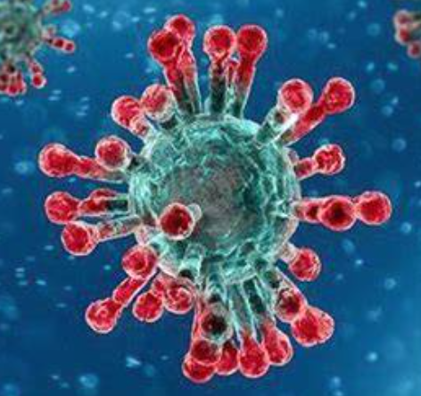
Tại sao virus phải sống kí sinh nội bào bắt buộc?

Chú ý - Virus phải sống kí sinh nội bào bắt buộc vì :chưa có cấu tạo tế bào, không có các thành phần chính của một tế bào điển hình, nên khi ra khỏi tế bào chủ, virus tồn tại như một vật không sống.

Slide 14
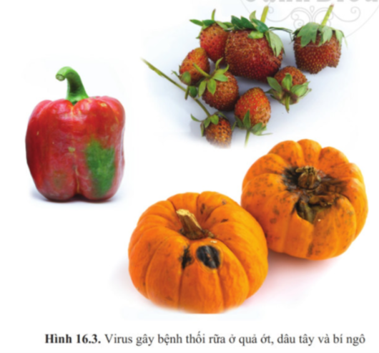
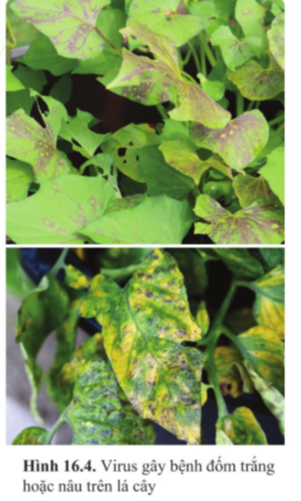
2. Một số bệnh do virus gây nên ở người và sinh vật.
Virus được coi là tác nhân gây bệnh cho thực vật, động vật, con người vì chúng có khả năng “sinh sản” và lan truyền rất nhanh từ tế bào này sang tế bào khác.
Hiện nay, có khoảng 1 000 bệnh do virus gây ra ở thực vật, gây tổn thất cho ngành nông nghiệp.

Slide 15
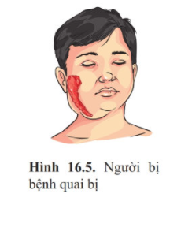
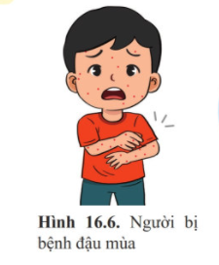
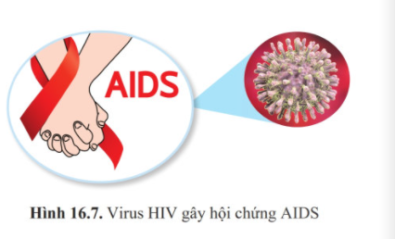
Em hãy kể tên và một số biểu hiện chính
của bệnh do virus gây ra ở người.
Sưng, đau tuyến nước bọt
Xuất hiện ban, sốt cao, đau bụng, nôn, đau đầu, khó chịu
Nhiễm trùng, phát ban đỏ, ung thư….

Slide 16

Virus được coi là tác nhân gây bệnh cho thực vật, động vật, con người vì chúng có khả năng “sinh sản” và lan truyền rất nhanh từ tế bào này sang tế bào khác.
+ Một số viruts gây bệnh cho người:
- Virus cúm
- Virus HIV
- Virus Ebola (gây bệnh sốt xuất huyết ở người)
- Virus Corona.
- Virus viêm gan B
- Virus dại
- Virus viêm não Nhật Bản
- Virus sởi, quai bị ……….

Slide 17
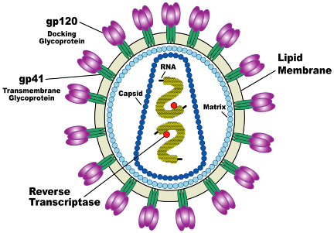
Virut HIV
HIV là một virus có khả năng gây hội chứng suy giảm miễn dịch mắc phải, một tình trạng làm hệ miễn dịch của con người bị suy giảm cấp tiến, tạo điều kiện cho những nhiễm trùng cơ hội và ung thư phát triển mạnh làm đe dọa đến mạng sống của người bị nhiễm.

Slide 18
Năm 2019, Thế giới có
+ khoảng 38 triệu người đang sống chung với HIV.
+ 690.000 người nhiễm HIV đã tử vong.
+1,7 triệu người nhiễm mới được phát hiện, trong đó tập trung chủ yếu nam giới 25-49 tuổi (38%) và nam giới 15-24 tuổi (12%).
Năm 2019,Việt Nam có số người nhiễm HIV/AIDS còn sống là khoảng 230.000 người, đứng thứ 3 so với các nước khu vực Đông Nam Á. Ước tính tỷ lệ hiện nhiễm HIV của Việt Nam trên dân số trong độ tuổi từ 15-49 là 0,3%, đứng thứ 5 trong số các nước khu vực Đông Nam Á.

Slide 19
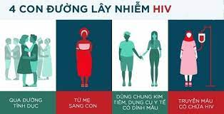

Slide 20
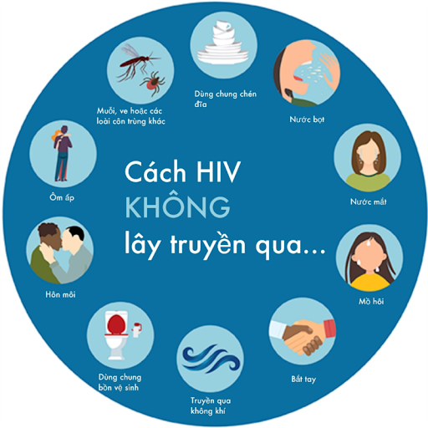

Slide 21
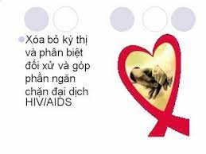

Slide 22
II. VI KHUẨN
1. Hình dạng, cấu tạo của vi khuẩn

Slide 23
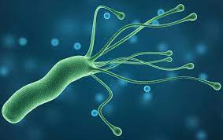
Vi khuẩn HP là nguyên nhân chính dẫn đến tình trạng viêm loét dạ dày, tá tràng đặc biệt là ung thư dạ dày.
Vi khuẩn HP

Slide 25
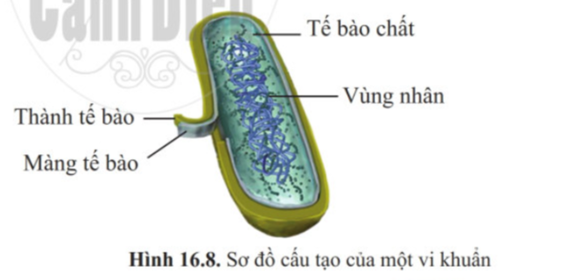
Quan sát
Hình 16.8
Em hãy cho biết:
Vi khuẩn là gì? Có ở đâu?
Các thành phần cấu tạo của một vi khuẩn.
Vi khuẩn: là những sinh vật đơn bào rất nhỏ bé, có kích thước 0,5 - 10 micro met, chỉ có thể quan sát chúng bằng kính hiển vi.
Vi khuẩn có ở trong không khí, đất nước, cơ thể sinh vật.
+Cấu tạo của vi khuẩn: vùng nhân, tế bào chất, thành tế bào, màng tế bào

Slide 26

+ Cấu tạo của vi khuẩn: vùng nhân, tế bào chất, thành tế bào, màng tế bào

Slide 27
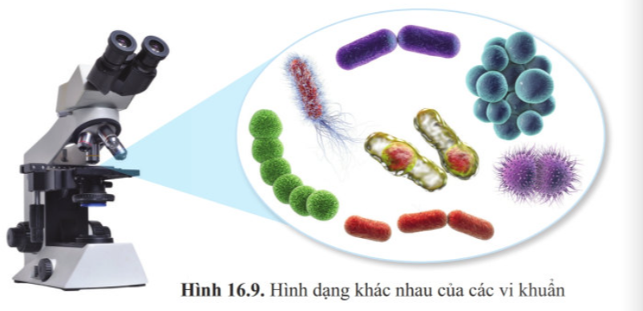
2- Hình dạng của vi khuẩn
Quan sát Hình 16.9
Em hãy cho biết: Các hình dạng khác nhau của vi khuẩn.
Hình cầu
Hình que
Hình xoắn
Hình ống
Hình chuỗi hạt

Slide 28


Slide 29
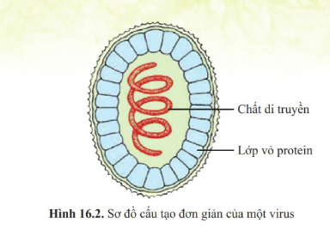
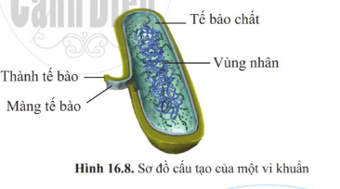
VIRUT
VI KHUẨN

Slide 30
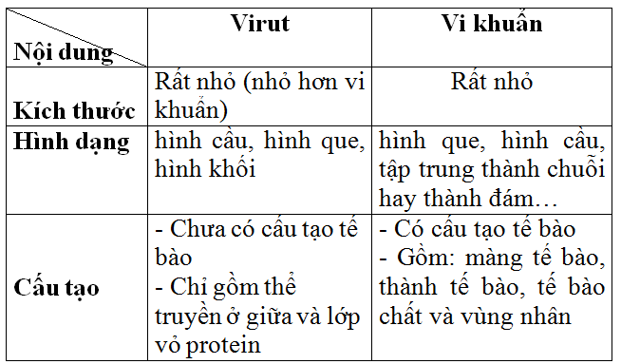

Nhận xét về kích thước, hình dạng của vi khuẩn và virut?

Slide 31
Bảng so sánh sự khác nhau
về cấu tạo của virus và vi khuẩn
Đặc điểm | Virus | Vi khuẩn
Thành tế bào |  | x
Màng tế bào |  | x
Tế bào chất |  | x
Vùng nhân |  | x

Slide 32

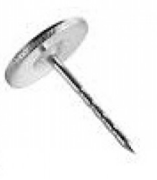
Em có biết
Có đến vài nghìn
vi khuẩn bám trên
đầu một đinh ghim.
Có đến hàng triệu
vi khuẩn trong
một giọt nước.

Slide 33
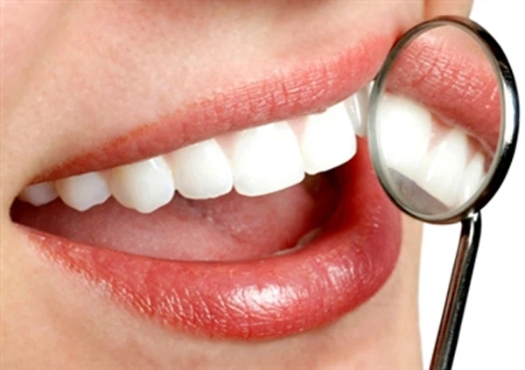
Một số vai trò của vi khuẩn
Có hơn 700 vi khuẩn khác nhau được tìm thấy trong miệng của con người. Trong đó có nhiều vi khuẩn hỗ trợ tiêu hóa và có thể bảo vệ răng miệng

Slide 34
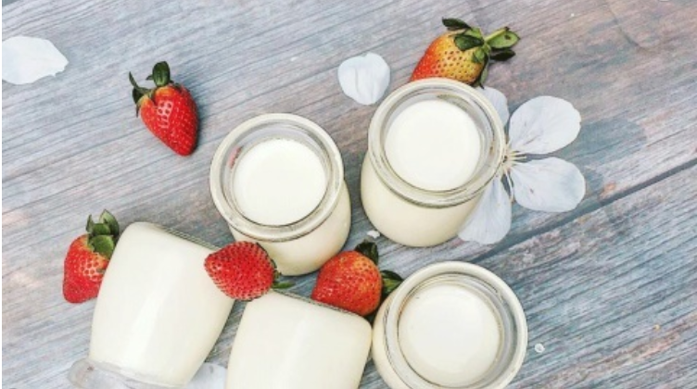
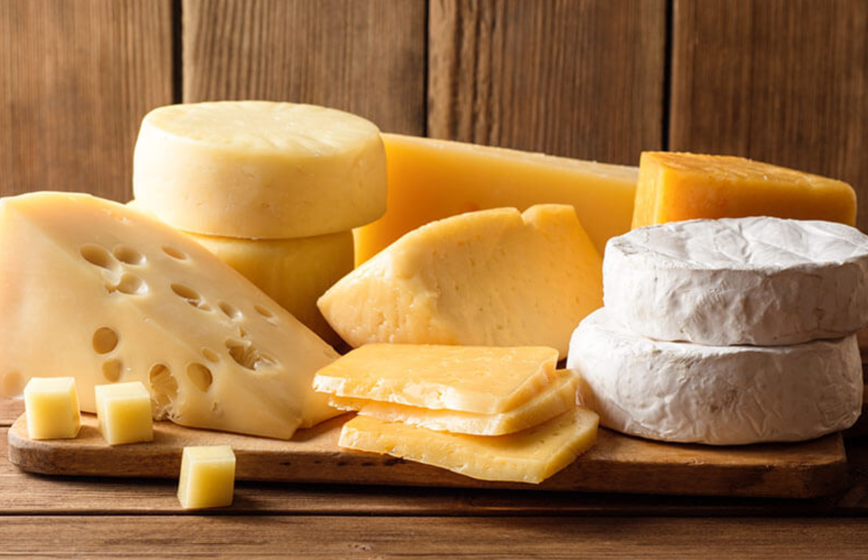
3. Vai trò của vi khuẩn
-Quan sát hình ảnh và cho biết các vai trò của vi khuẩn?
Động vật, con người tiêu hóa thức ăn
Chế biến các thực phẩm lên men
Phân giải xác động thực vật và tăng độ màu mỡ cho đất
Phân bón
nông nghiệp

Slide 35
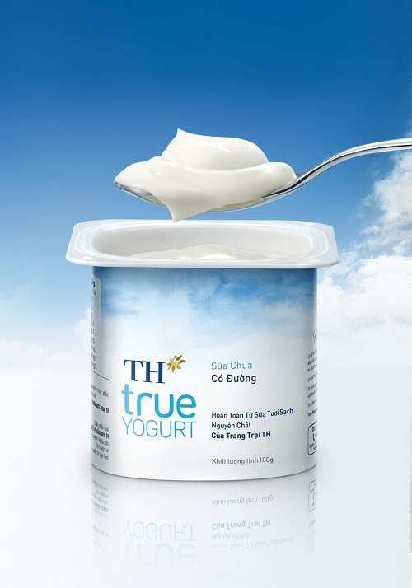
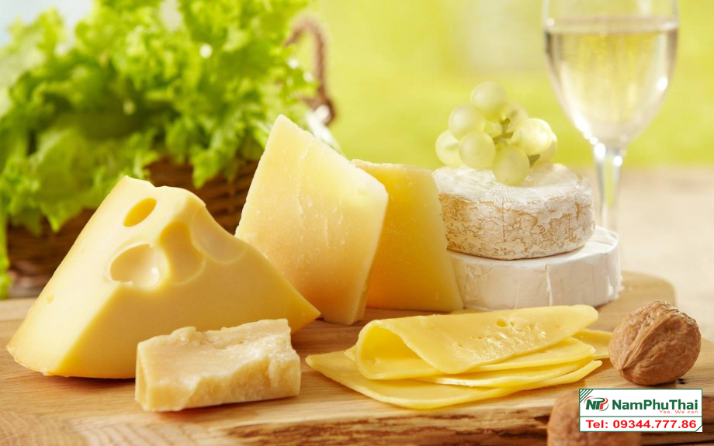
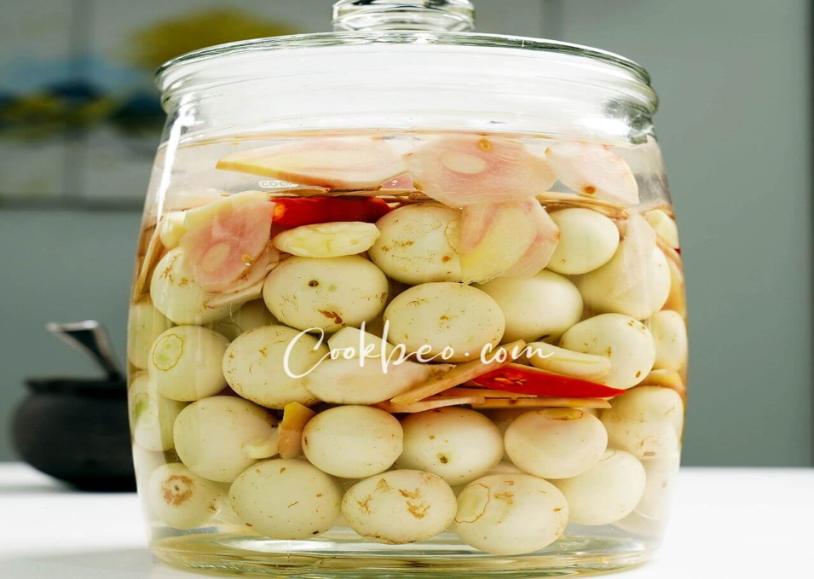
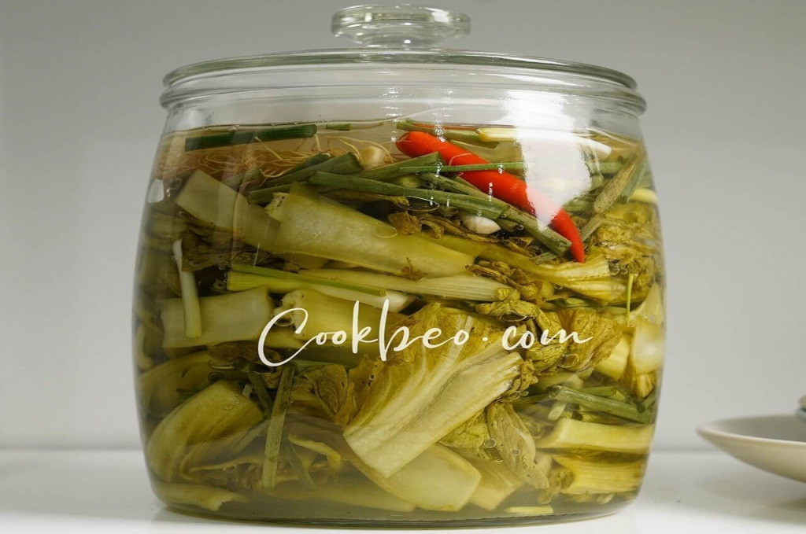
Một số vai trò của vi khuẩn

Slide 36


Slide 37
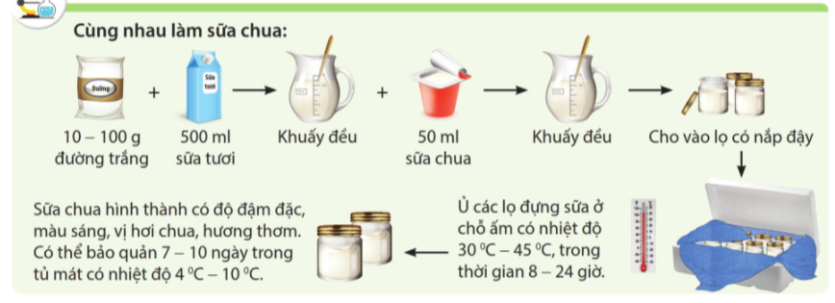
Thảo luận và trả lời câu hỏi
Vì sao cần ủ sữa chua ở nhiệt độ 30 - 45 độ C trong 8 - 24 tiếng?
Nhiệt độ và thời gian hợp lí thì vi khuẩn lên men sẽ hoạt động mạnh.

Slide 38
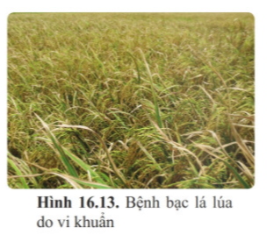
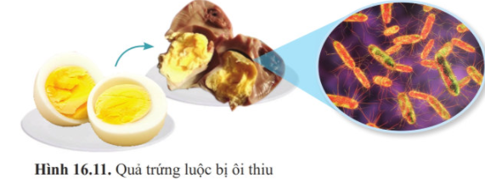
3. Tác hại của vi khuẩn
-Quan sát hình ảnh và cho biết tác hại của vi khuẩn?
Vi khuẩn làm
hỏng thức ăn
Vi khuẩn gây bệnh cho con người và sinh vật
Thức ăn ôi thiu
Uốn ván, sốt thương hàn, lao,…
Sinh vật: bạc lá, héo cây,….

Slide 39


Slide 40
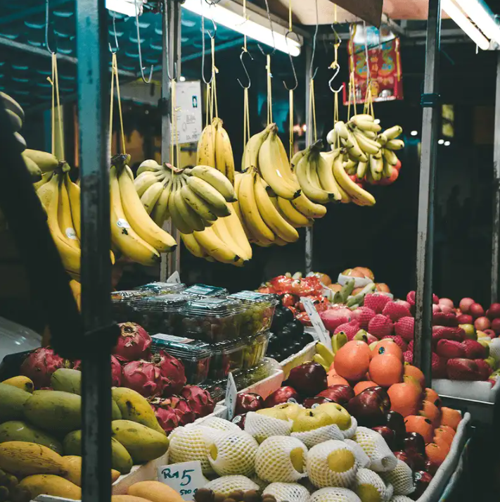
Em hãy cho biết:
Một số cách bảo quản thức ăn tránh bị hỏng do vi khuẩn ở gia đình em.
Sấy khô, đông lạnh, muối chua,…
Chế biến thức ăn trong ngày thực phẩm tươi sống.
Sơ chế sạch thịt cá sống, không để lẫn thức ăn sống – chín,…

Slide 41
Lactobacillus: vi khuẩn giúp tiêu diệt nhiều loại hại khuẩn trong đường ruột.
Microflora: vi khuẩn, nấm da con người, giúp ngăn chặn tình trạng vết thương bị nhiễm trùng, chữa lành vết thương.
E-coli: gây bệnh bị tiêu chảy, nôn mửa,…
Salmonella gây bệnh thương hàn.
V.cholerae gây bệnh tả.
Shigella gây bệnh lỵ
Vi khuẩn có lợi
Vi khuẩn có hại

Slide 42
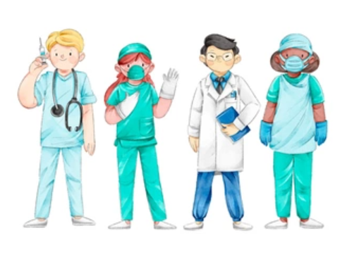
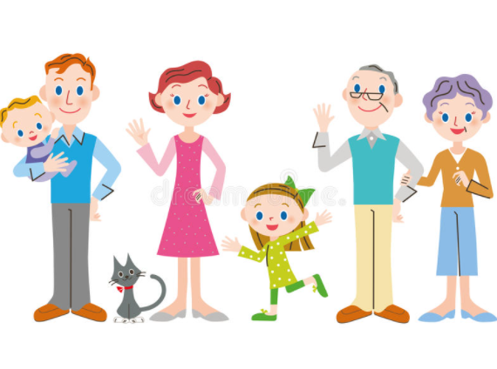
III. PHÒNG BỆNH DO VIRUS,
VI KHUẨN GÂY NÊN
1. PHÒNG BỆNH
Hơn 70% các loại bệnh ở người do virus và vi khuẩn và là bệnh truyền nhiễm.
Theo em, làm cách nào để phòng chống, ngăn ngừa bệnh do virus, vi khuẩn gây ra ở người?

Slide 43
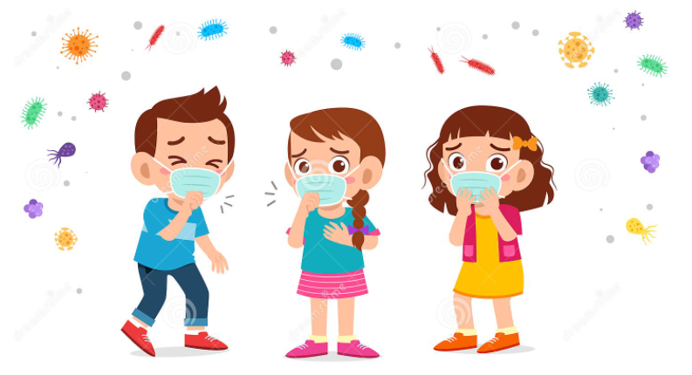

Đeo khẩu trang khi ra ngoài
Tập thể dục rèn luyện sức khỏe

Slide 44

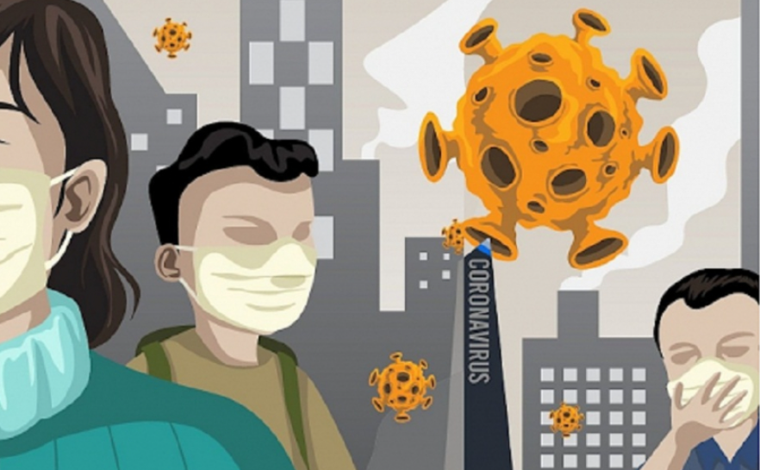
Không tiếp xúc với
Người bị nhiễm virus
Ăn uống đủ chất dinh dưỡng

Slide 45
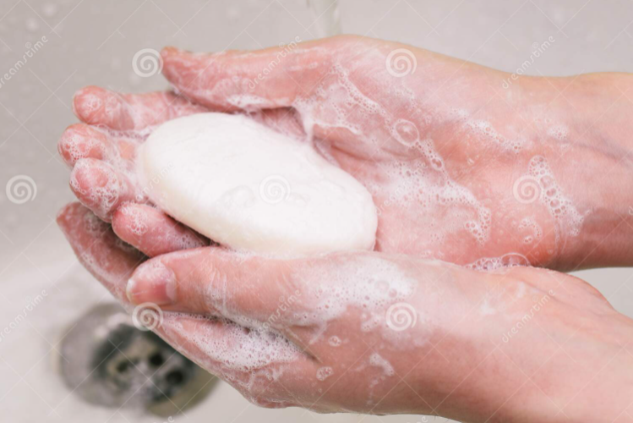
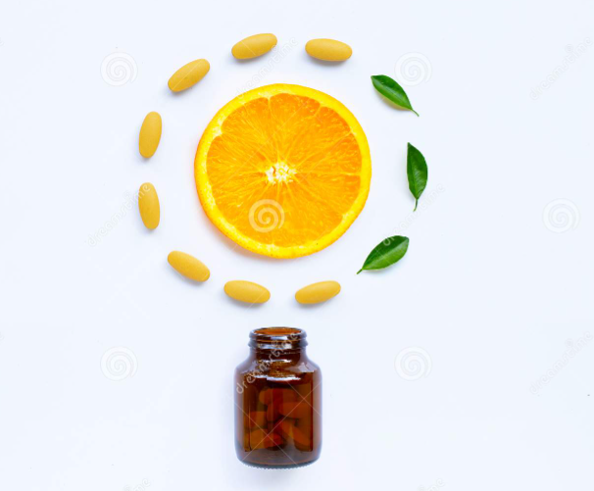
Rửa tay bằng xà phòng
Bổ sung thêm vitamin C cho cơ thể để nâng cao sức đề kháng

Slide 46


Slide 47
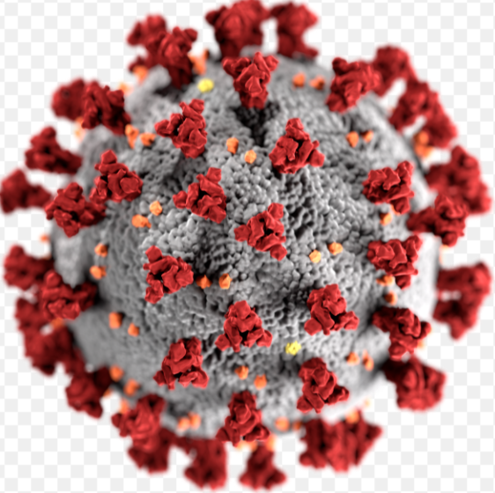
Chủng virus Corona được xác định trong một cuộc điều tra ổ dịch bắt nguồn từ khu chợ lớn chuyên bán hải sản và động vật ở Vũ Hán, tỉnh Hồ Bắc, Trung Quốc.
Virus Corona mới gây viêm phổi cấp. Người mắc bệnh viêm phổi do loại virus này gây ra có các biểu hiện như ho, sốt và khó thở. Trong các trường hợp nghiêm trọng, bệnh nhân còn suy yếu nội tạng.
Em hãy nêu một số biện pháp phòng chống bệnh do virus Corona gây nên.

Slide 48



Slide 49
Thảo luận và trả lời câu hỏi
Em hãy nêu một số biện pháp mà gia đình và địa phương em đã thực hiện để phòng chống các bệnh lây nhiễm do virus, vi khuẩn gây nên cho cây trồng và vật nuôi.
Cây trồng: phun thuốc, tạo giống cây sạch bệnh,…
Vật nuôi: cọ rửa chuồng, trại sạch sẽ; tiêm phòng bệnh dại,….

Slide 50


Slide 51

Nghiên cứu thông tin SGK
?Vacxin là gì?
?Vai trò của vacxin?

Slide 52
2. Sử dụng vắc-xin ngăn ngừa
các bệnh do virus và vi khuẩn gây nên

+ Tiêm phòng vắc-xin là biện pháp tốt nhất phòng các bệnh do virus và vi khuẩn gây nên.
+ Tuy nhiên, một số bệnh do virus gây ra đến nay vẫn chưa có vắc-xin và phương pháp điều trị hiệu quả: AIDS, SARS, Ebola…

Slide 53


Thảo luận và trả lời câu hỏi
Em có biết mình đã được tiêm vắc-xin
phòng bệnh gì và tiêm khi nào không?

Slide 54

3. Sử dụng thuốc kháng sinh chống lại vi khuẩn
Kháng sinh được chiết xuất từ các vi khuẩn, nấm có khả năng tiêu diệt, kìm hãm sự phát triển của vi khuẩn gây bệnh ở người và sinh vật.
Thuốc kháng sinh có thể điều trị được nhiều bệnh như bệnh viêm họng, tiêu chảy, nhiễm trùng da,..

Slide 55
+ Khi sử dụng thuốc kháng sinh cần lưu ý điều gì?

Slide 56
Thảo luận và trả lời câu hỏi
Khi sử dụng thuốc kháng sinh để điều trị các bệnh người, chúng ta cần lưu ý điều gì?
Sử dụng thuốc theo chỉ định của bác sĩ
Bổ sung lợi khuẩn
Uống thuốc kháng sinh sau bữa ăn
Uống nhiều nước
Nếu bị các rối loạn tiêu hóa phải dừng thuốc

Slide 57

+ Khi sử dụng thuốc kháng sinh cần lưu ý:
-Sử dụng thuốc theo chỉ định của bác sĩ
-Uống thuốc kháng sinh sau bữa ăn
-Nếu bị các rối loạn tiêu hóa phải dừng thuốc
-Uống nhiều nước
-Bổ sung lợi khuẩn

Slide 58


Có bạn nói rằng: “Vi khuẩn chỉ có hại mà không có ích lợi gì cho con người”. Em có đồng ý với quan điểm của bạn không? Tại sao?
Quan điểm này chưa chính xác.
Bên cạnh bệnh do vi khuẩn gây nên, vi khuẩn được dùng để chế biến các thực phẩm lên men, giúp con người tiêu hóa thức ăn, làm phân bón,….

Slide 59
Hoàn thiện bảng một số biểu hiện của bệnh do virus
gây nên ở người, động vật
Tên bệnh | Biểu hiện bệnh
Bệnh cúm ở người
Bệnh sốt xuất huyết
Bệnh cúm ở gà

